Slide 1
Embriogenesis
Titta Novianti

Slide 2
EMBRIOGENESIS
Proses embriogenesis adalah rangkaian proses yang terjadi sesaat setelah terjadi pembuahan sel telur oleh sperma
Proses embriogenesis meliputi; fase cleavage (pembelahan) zigot, fase morula, blastula, gastrula dan diferensisai sel
Tahapan cleavage terjadi selama zigot di saluran oviduk menuju endometrium. Saat masuk tahapan blastula zigot siap berimplantasi di dinding endometrium

Slide 3
Fase Cleavage
Sel telur terbagi menjadi dua belahan yang berbeda, yaitu animal hemisphere dan vegetal hemisphere akibat kandungan sitoplasma yang tidak menyebar merata,yang dipisahkan oleh gray crescent
Animal hemisphere akan terfertilisasi oleh sperma dan biasanya akan tampak lebih gelap dibandingkan vegetal hemisphere

Slide 5
Fase cleavage merupakan pembelahan sel secara mitosis menghasilkan 2, 4, 8 dan 16 blastomer
tahap 16 blastomer disebut dengan tahapan cleavage (pembelahan).
Pembelahan zigot 2 dan 4 blastomer terjadi pada sumbu anterior dan posterior
pembelahan 8 dan 16 blastomer terjadi pada sumbu ventral dan dorsal
Pembelahan sel ini berlangsung cepat namun tidak menambah ukuran zigot. Pada tahap pembelahan ini, zigot masih diselubungi oleh zona pelusida.

Slide 7
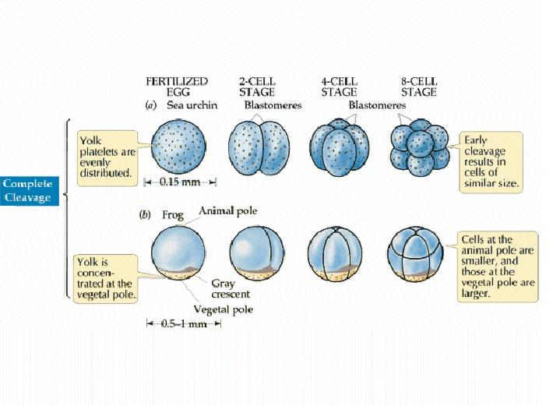

Slide 8
Fase morula
terjadi setelah pembelahan zigot menjadi 16 sel, terjadi pembelahan menjadi 32 sel yang disebut morula
Fase morula merupakan bola padat yang penuh dengan sel-sel hasil pembelahan dan masih diselimuti oleh zona pelusida
Blastomer terus mengalami pembelahan, menjadi 64
Pembelahan terus berlangsung sepanjang saluran oviduk

Slide 10
Fase blastula
setelah 4 sampai 5 hari zigot berubah menjadi bola padat yang diikuti dengan migrasi sel-sel blastomer menuju vegetal pore, sehingga terbentuk rongga di bagian animal pore yang disebut blastocoel.
Tahapan menghasilkan blastosit.
Pada hari ke 6 atau 7 setelah fertilisasi, blastocyt siap berimplantasi di dalam dinding rahim (uterus).

Slide 11
Implantasi blastosit ke dinding endometrium memerlukan waktu yang sangat singkat
lapisan zona pelusida melebur
Blastosit mengeluarkan enzim yang berpenetrasi ke dalam dinding endometrium, untuk memudahkannya menempel di dinding tersebut

Slide 12
Sel blastosit mendapatkan makanan dari pembuluh darah pada dinding endometrium, yang terjadi pada hari ke 7 setelah implantasi
Sel-sel trophoblast pada tepi zigot berinvaginasi ke dinding basal uterus untuk memperkokoh kedudukan zigot di dinding uterus.

Slide 15
Fase gastrula
Setelah blastosit berimplantasi, sel-sel trophoblast dari blastosit berinvaginasi ke dinding endometrium
Blastosit berkembang membentuk lapisan dari dalam ke luar yaitu; hipoblast, epiblast dan trophoblast
.

Slide 16
Selanjutnya zigot memasuki fase gastrula dengan terbentuknya rongga gastrocoel akibat involusi (pelekukan) bibir dorsal blastopor ke bagian dalam rongga blastocoel
Involusi tersebut mengakibatkan terbentuknya rongga gastrocoel atau arkenteron

Slide 17
Rongga arkenteron kelak akan menjadi saluran pencernaan
Bibir dorsal tempat involusi tersebut membentuk blatoporus, yang kelak akan menjadi anus
Involusi sel-sel bibir dorsal ini akan terus mendesak rongga blastocoel menjadi lebih sempit dan terbentuklah 3 lapisan embrional yaitu ektoderm, mesoderm dan entoderm

Slide 20
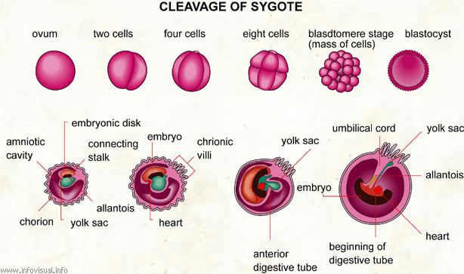

Slide 21
lapisan epiblast, hipoblast dan trophoblast berekspansi di dinding endometrium
Hasil ekspansi tersebut membentuk
rongga amnion yang berasal dari epiblast dan trophoblast
kantong yolk sac dari hipoblast
sel-sel chorion dari trophoblast
sel mesoderm ekstra embrionik dari epiblast
lapisan embrionik (endoderm, mesoderm dan ektoderm) dari epiblast
kantong alantois
Semua hasil ekspansi tersebut memiliki peranan melindungi embrio dan memberi makanan kepada embrio.

Slide 24
Ke tiga lapisan emberionik akan berdiferensiasi menjadi sel yang lebih spesifik dengan fungsi tertentu
Diperkirakan sejak dari sel telur, sudah ada pemetaan nasib kelak akan menjadi bagian apa
Vegetal pore yang berada di bagian bawah telur akan menjadi bagian belakang embrio
animal pore yang terdapat di bagian atas, akan menjadi bagian depan embrio

Slide 25
Selain adanya pemetaan nasib dari embrio, pada proses embriogenesis juga terjadi induksi diferensiasi sel pada fase gastrula
Induksi pada fase embriogenesis terjadi karena adanya zat induktor berupa materi genetik RNA (Ribo Nucleid Acid) dalam sel embrio yang akan menginduksi terjadinya perlekukan dan migrasi sel.

Slide 26
Bibir dorsal dan ujung dari arkenteron terus bermigrasi dan menginduksi ektoderm yang berada di atas membentuk notokord, somit, pronefros (bakal otak) dan bagian ekor
Lapisan ektoderm yang terdesak rongga gastrocoel, akan menebal membentuk neural plate
Migrasi sel-sel mesoderm mendesak lapisan ektoderm tersebut melekuk ke bagian dalam, lekukan tersebut membentuk neural fold.

Slide 28
Neural fold terus melekuk membentuk rongga yang tertutup disebut sebagai neural tube yang terpisah dari ektoderm
Antara neural tube dan ektoderm terbentuk neural crest
Sel-sel mesoderm terus bermigrasi membentuk notochord, somite dan rongga di mesoderm. Sedangkan lapisan entoderm bermigrasi terus membentuk arkenteron dan yolk stalk.

Slide 33
terimakasih

